Slide 1
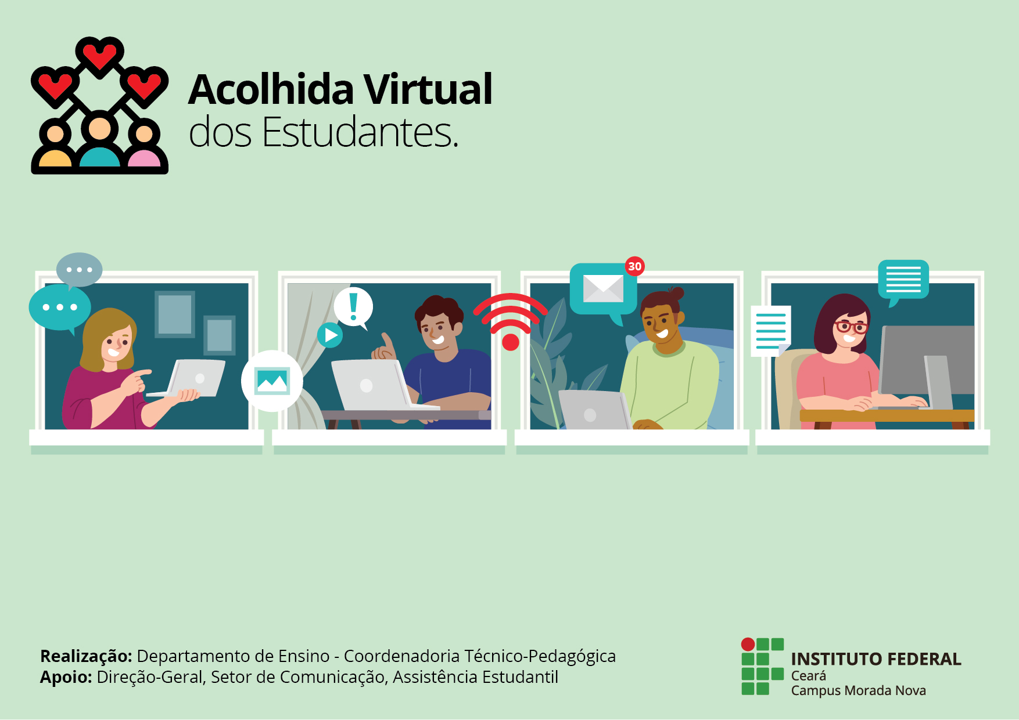

Slide 2
SAÚDE MENTAL E AUTOCUIDADO
Reações Esperadas/ Desconforto emocional x Transtorno Mental;
Realidade psíquica dos nossos estudantes;
Reconhecer e aceitar seus medos e sentimentos difíceis;
Falar e expressar os sentimentos e emoções;
Diminuir o ritmo/Fazer o que é possível no momento;
Fazer exercícios e ações para focar no presente (ancoragem);
Tentar criar estabilidade: rotina para estudos, alimentação, exercícios, atividades domésticas;
Esperança em dias melhores...
Acompanhamento Psicológico On-line/Orientações:
alan.vieira@ifce.edu.br

Slide 4
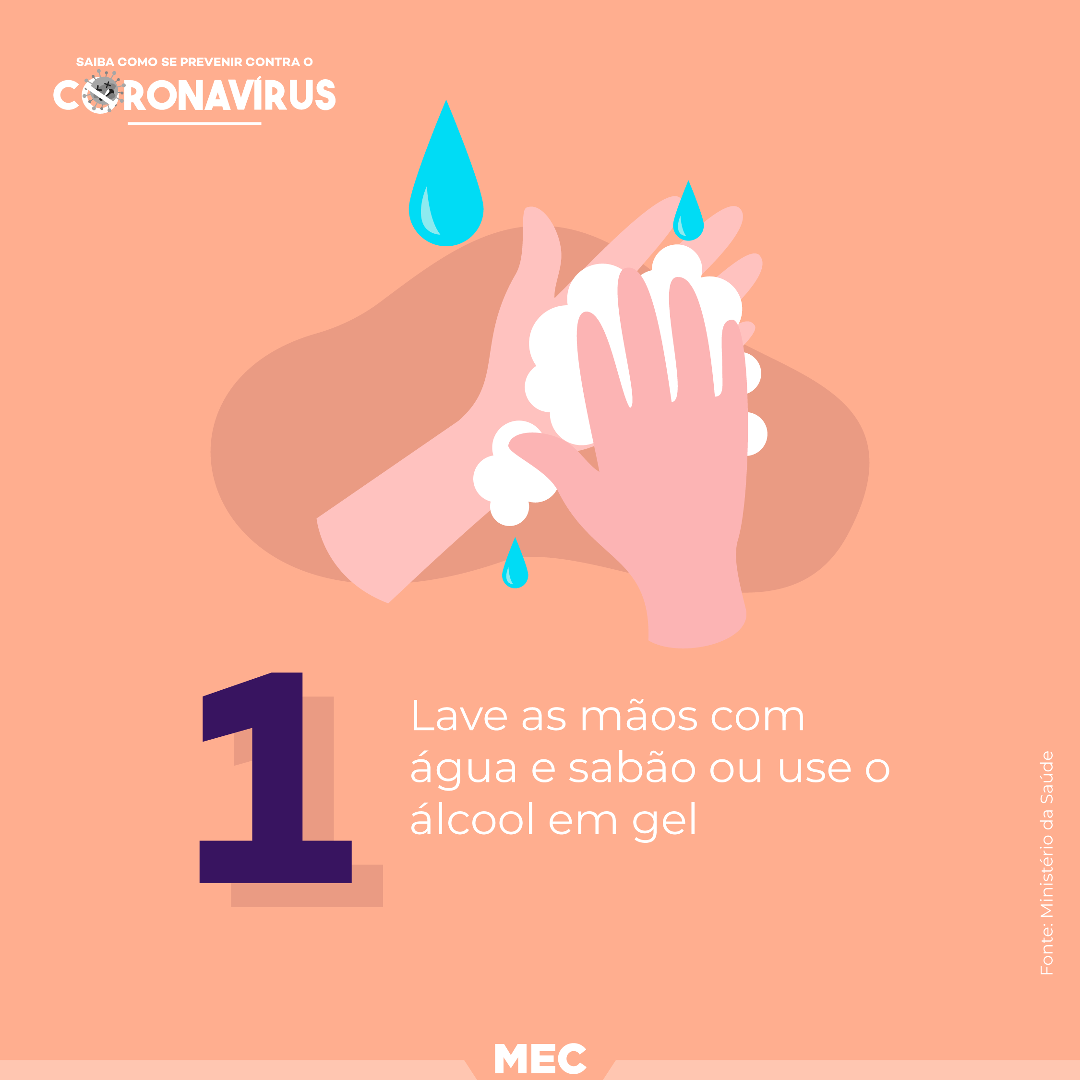

Slide 9
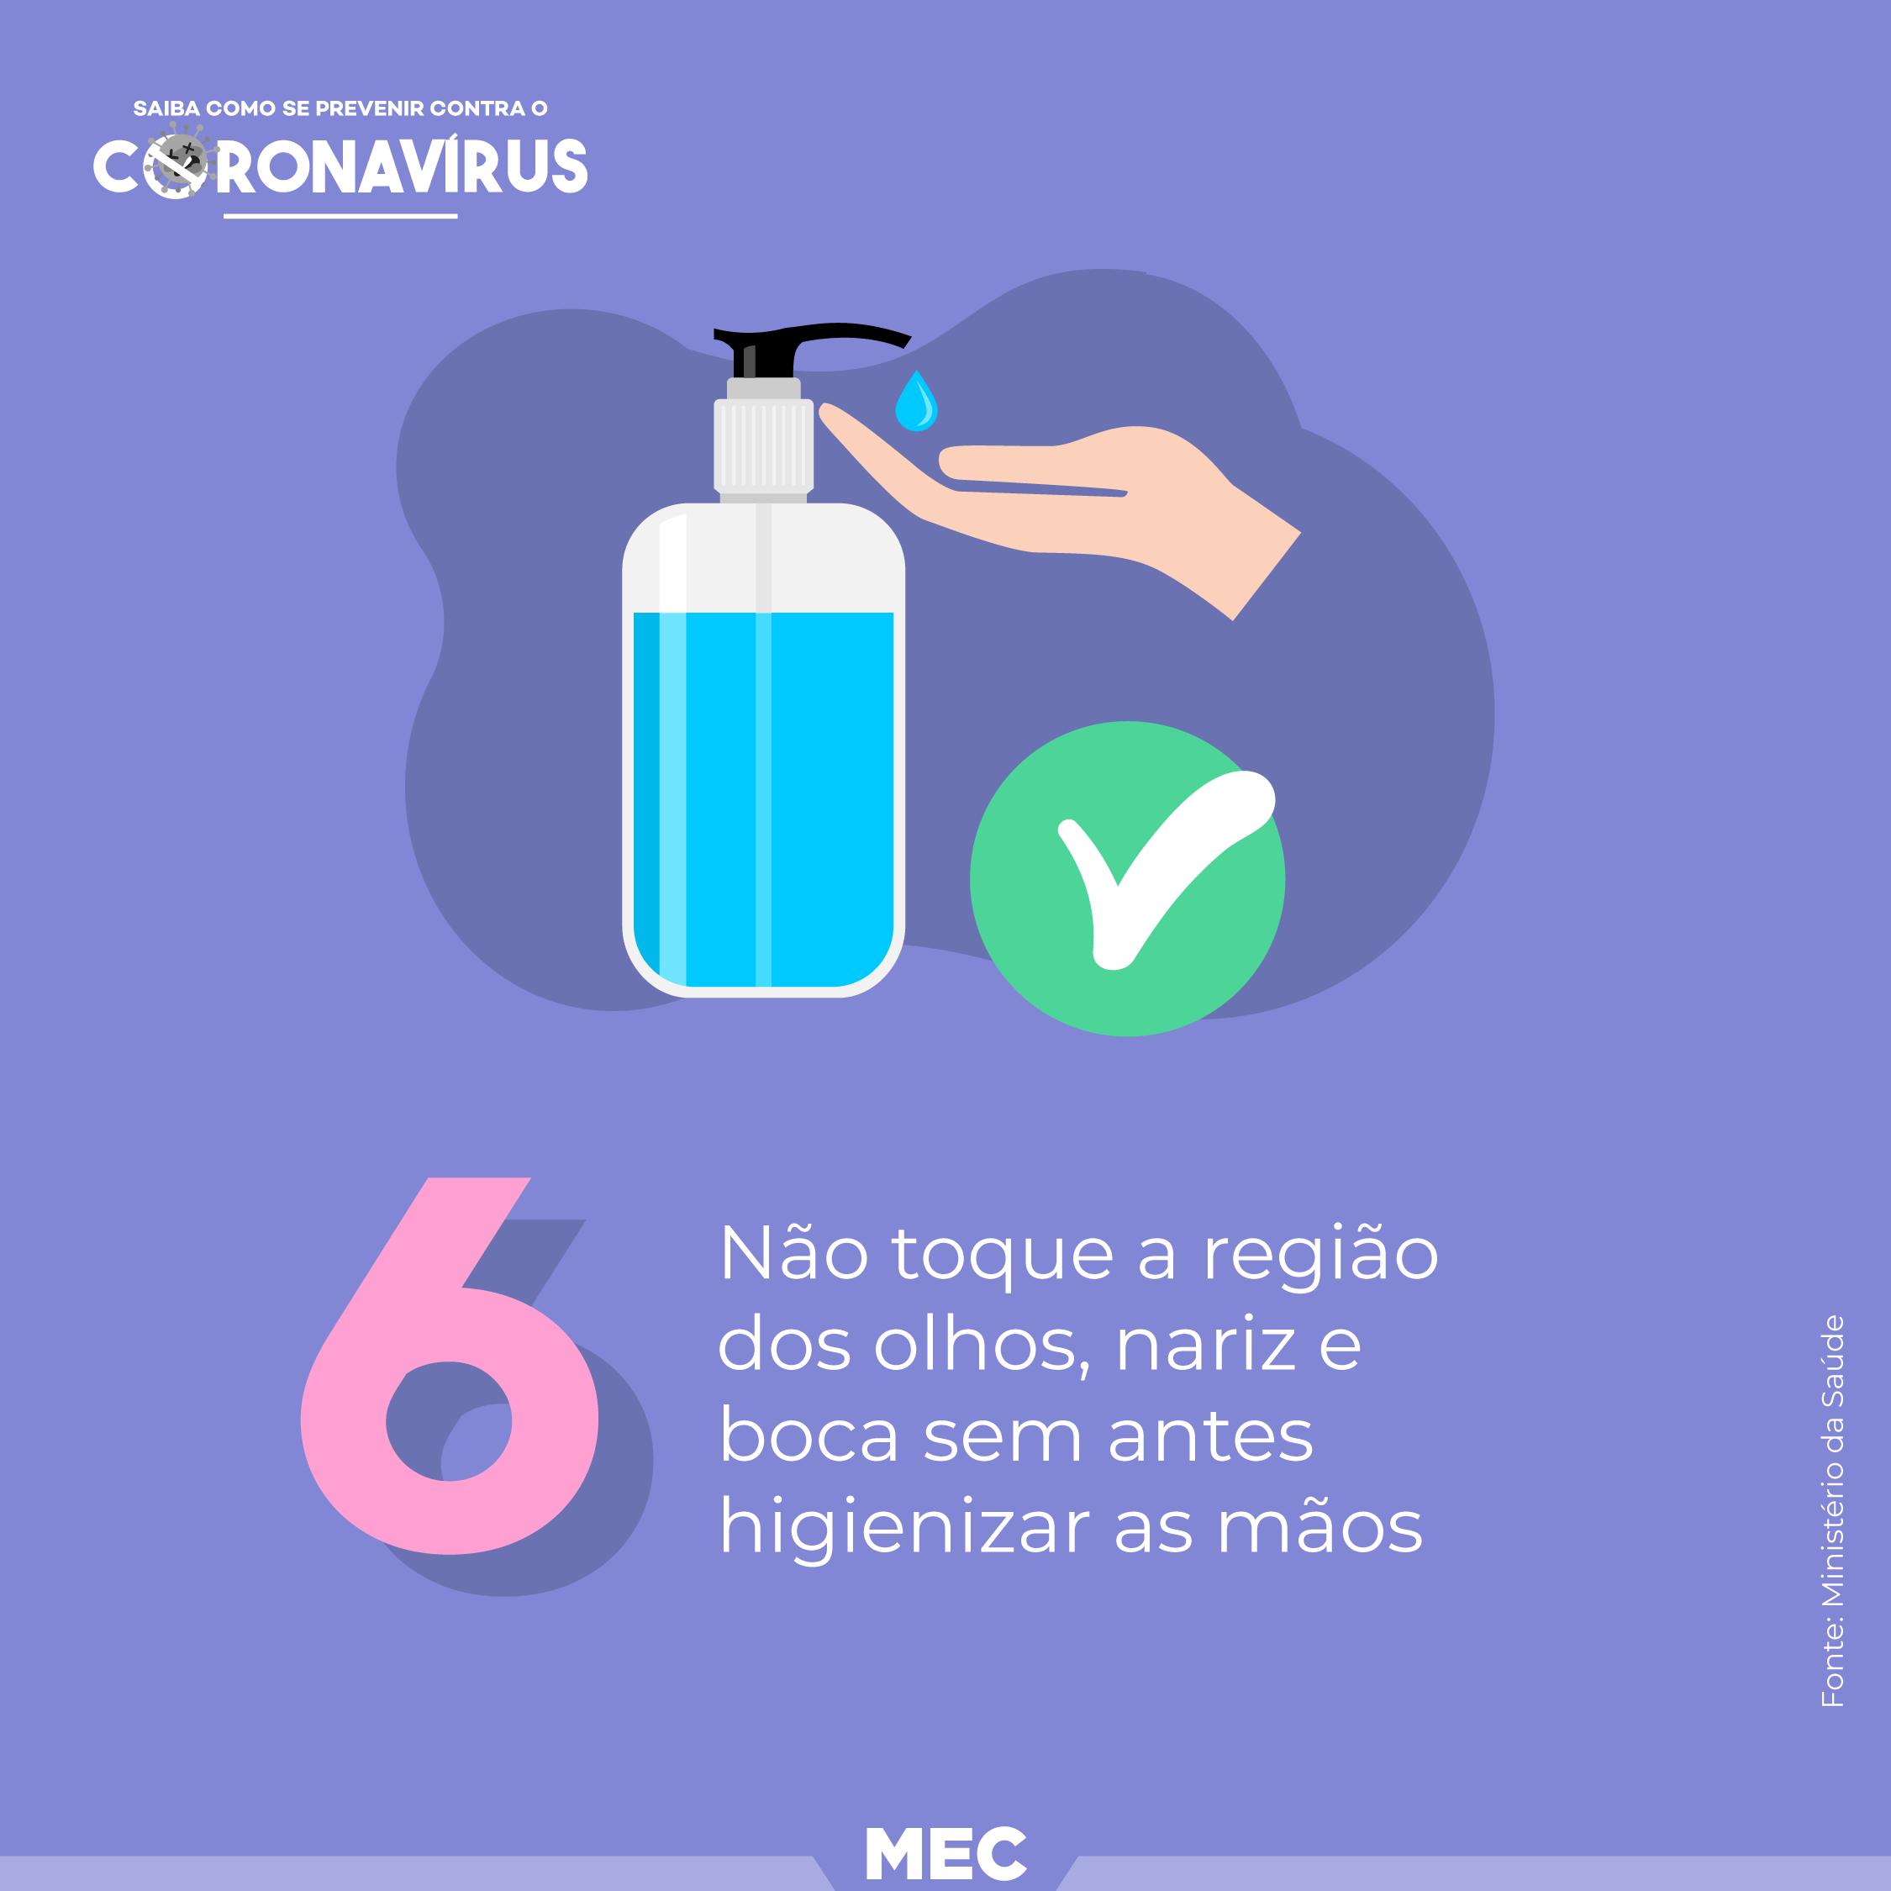

Slide 11
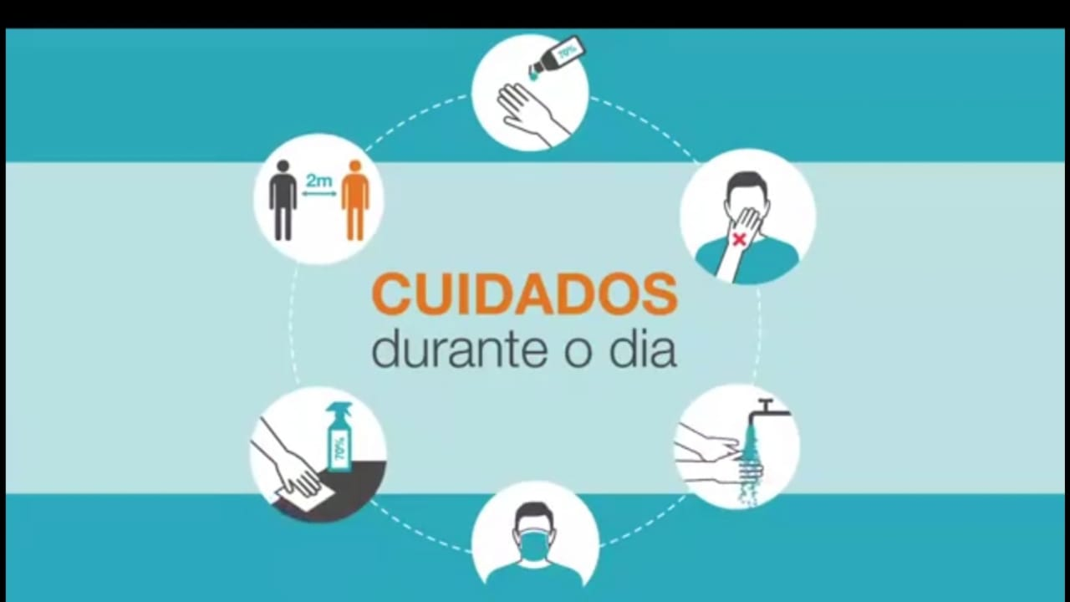
Novos Hábitos Alimentares e de Higiene em tempos de Pandemia
Planeje suas refeições
Mantenha suas alimentações variadas e
frequentes a cada 2 a 3 hs,
Coma devagar e mastigue bem,
Beba água: 2 a 3 litros por dia,
Lave as mãos antes, após cozinhar, se alimentar,
sempre com água e sabão (álcool gel a 70%),
Não se culpe por sair da sua rotina alimentar,
Durma bem, pratique atividades físicas,
Higienize:
Frutas: que você comerá com a casca
Verduras: que serão consumidas cruas.

Slide 12
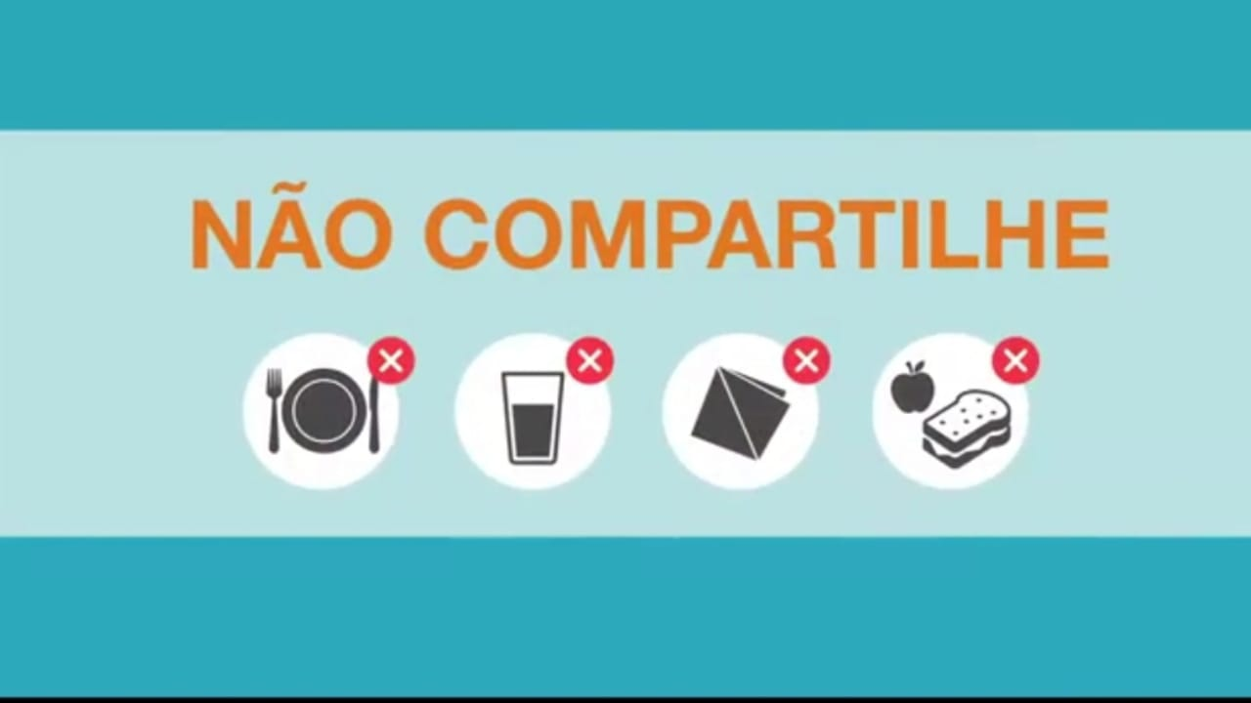
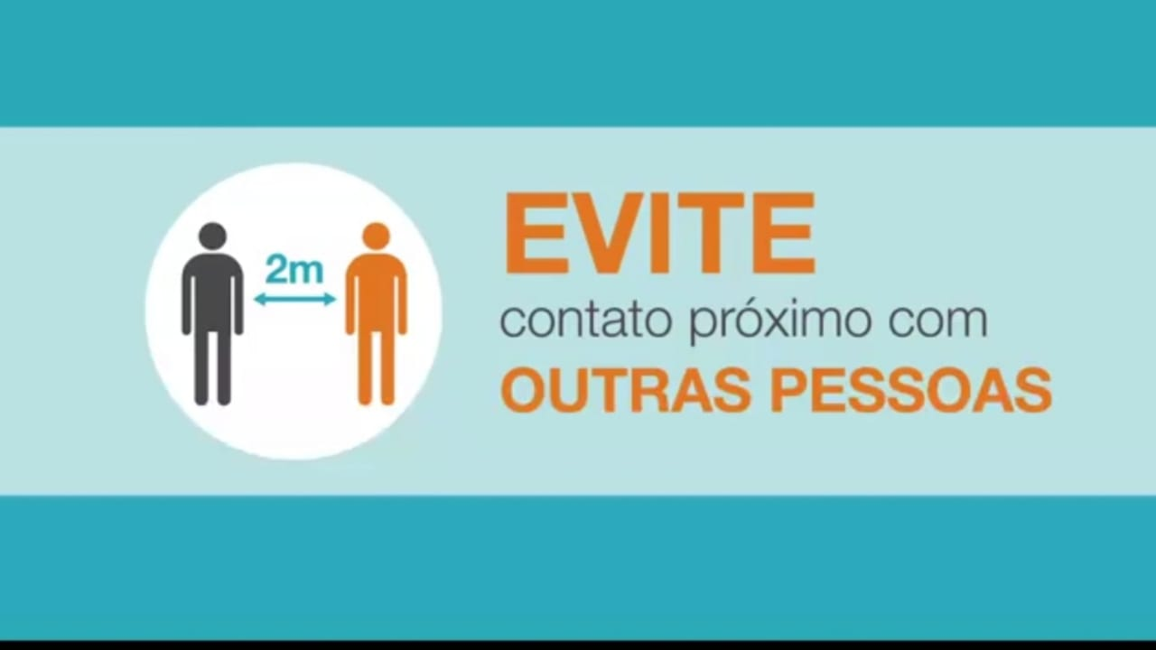
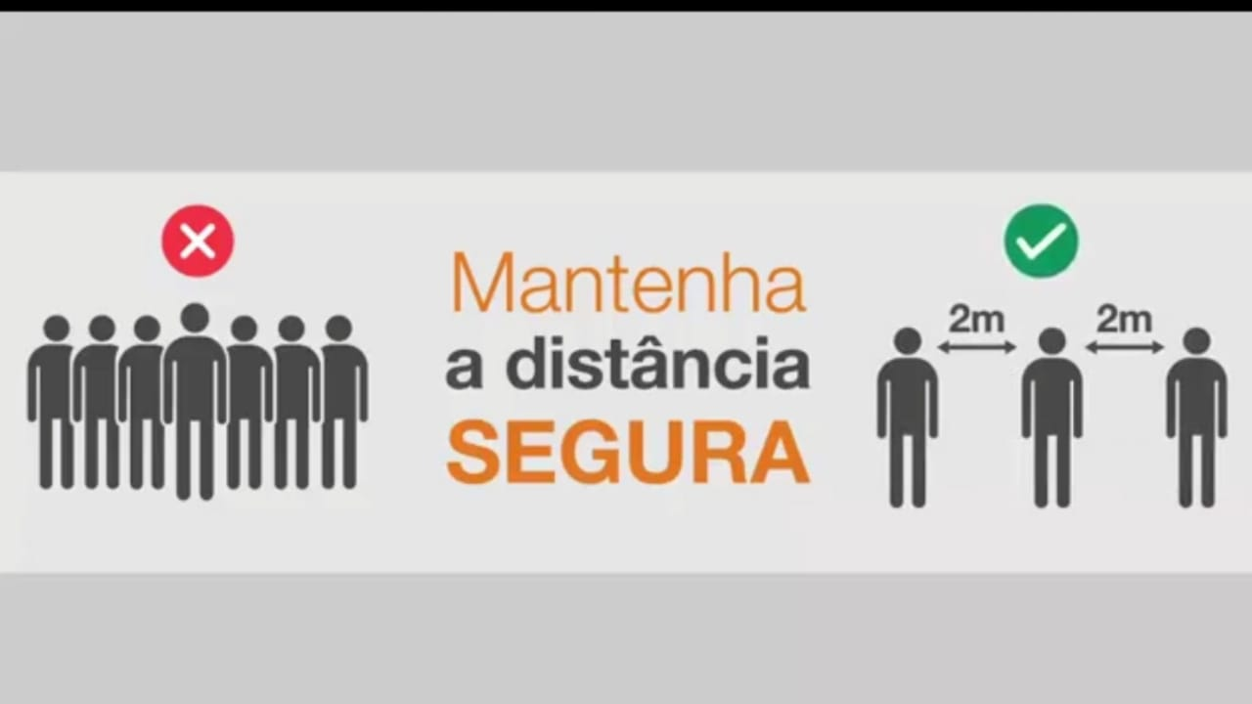

Slide 13
Qualifique suas refeições (Fonte de pesquisa: Guia Alimentar da População Brasileira, Ministério da Saúde )
AUMENTAR CONSUMO | REDUZIR | LIMITAR (REDUZIR) | EVITAR
ALIMENTOS IN NATURA ou MINIMAMENTE PRODCESSADOS | TEMPERO (uso em pequenas quantidades: gordura saturada, sódio, açúcar) | PROCESSADOS (alimentos in natura + temperos) Uso em pequena quantidade | ALIMENTOS ULTRAPROCESSADOS (aditivos alimentares, óleos, açúcar, gorduras hidrogenadas, amido modificado)
- Arroz - Carnes (peixe, boi, frango, porco) - Castanha, amendoim: sem açúcar ou sal - Chá, café, água - Cereais (farinha: milho, mandioca, trigo) - Ervas, frutas - Feijão, lentilha, fava, soja, grão-de-bico - Grãos: milho, trigo - Leite - Macarrão - Ovos - Raízes: mandioca, batata - Suco de frutas(sem açúcar) - Verduras | - Açúcar - Azeite - Gordura - Manteiga - Óleo - Sal | - Carne de charque - Enlatados: sardinha, atum - Frutas em calda, cristalizadas - Linguiça defumada - Pão (farinha, água, sal) - Suco de frutas com açúcar - Toucinho - Verduras em conserva ou salmoura | - Barras de cereal - Biscoito Recheado - Cereais açucarados - Iogurtes e bebidas lácteas - Refrigerante, bebidas energéticas - Sorvetes, balas. - Salgadinho de pacote - Frituras, Margarina - Pães de forma, pão doce - Produtos em PÓ(bolo, sopa, suco, miojo, tempero) - Produtos congelados (massas, pizzas, hambúrguer, peixe empanado, salsicha)

Slide 14
Pontos Importantes a serem considerados:
Contexto de Crise Sanitária causado pela Pandemia;
Momento de Excepcionalidade e Contexto de Confinamento;
Considerar as condições materiais;
EAD x Ensino Remoto Emergencial;
Reinvenção da Sala de Aula;
Compromisso dos professores em se capacitar;
Exigência de maior disciplina, autonomia e compromisso por parte dos estudantes;
Flexibilização dos Processos;
Novas Formas de Avaliação.

Slide 15
Contatos...
Direção-Geral:
claudina@ifce.edu.br
Assistência Estudantil:
alan.vieira@ifce.edu.br
germana.vieira@ifce.edu.br
kaline.ribeiro@ifce.edu.br
marcia.fe@ifce.edu.br
Departamento de Ensino/Coordenadoria Técnico-pedagógica - CTP:
julliano.cruz@ifce.edu.br
carmen.almeida@ifce.edu.br

